Slide 1

Процес прийняття управлінських рішень
Вибір пріоритетних справ, принципи пріоритетності, АБВ-аналіз, принцип Парето, аналіз за Ейзенхауером та принцип квадранта

Slide 2
Проблема пріоритетності
Головна дилема
Навіщо систематизувати?
Справ завжди більше, ніж часу. Менеджер змушений вирішувати, чому віддати першочергове значення, а чому — другорядне. Усі справи виконати неможливо.
Визначення пріоритетності часто роблять несвідомо й несистемно. Перетворення цього процесу на свідому процедуру дозволяє:
Працювати лише над дійсно важливими завданнями
Укладатися в терміни
Зменшувати ймовірність конфліктів і стресів
Мотивувати себе і підлеглих

Slide 3
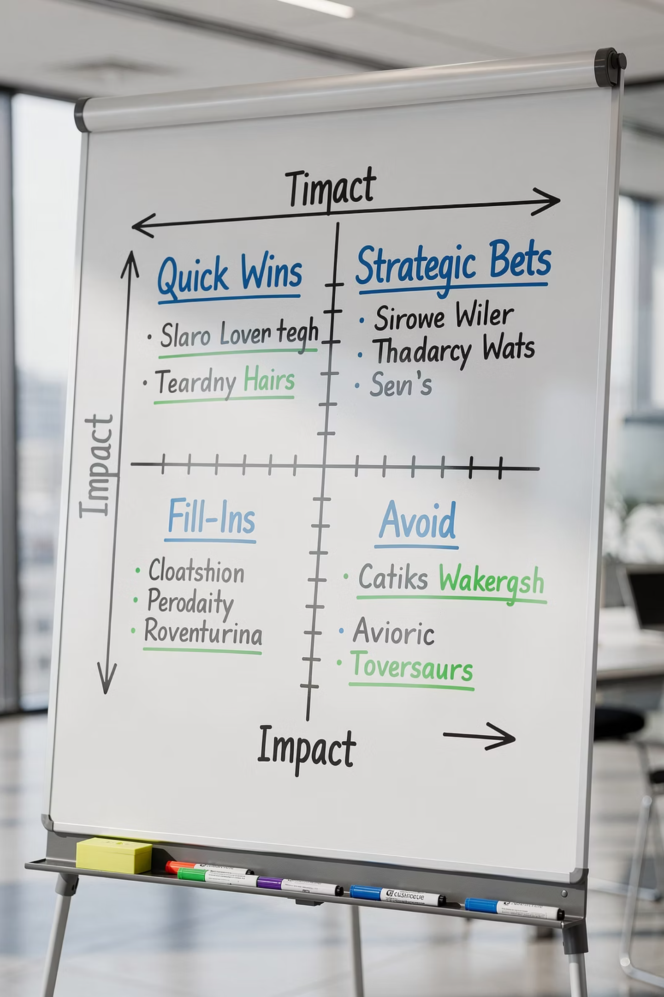
Два критерії пріоритетності
В основі вибору пріоритетів лежать терміновість і важливість завдання. Важливо позбутися «тиранії нагальності»: термінова справа далеко не завжди є найважливішою, хоча саме вона найгучніше «вимагає» уваги.

Slide 4
Чотири групи завдань
Термінові + Важливі
Термінові + Середньої важливості
Виконує сам керівник — відкладання створить серйозні проблеми.
Можна делегувати підлеглим без втрати якості результату.
Менш термінові + Важливі
Менш термінові + Незначні
Можна відкласти або доручити, а пізніше виконати самостійно.
Слід передоручити або взагалі виключити зі списку справ.
Цей поділ підводить до трьох класичних методів вибору пріоритетів.

Slide 5



Принцип Парето (80/20)
Практичний висновок
Існує реальна небезпека «загрузнути» у численних дрібних справах зі слабким результатом. Зусилля треба свідомо концентрувати на тих небагатьох завданнях, які приносять головний ефект.
20%
Слабкість принципу: він добре пояснює ситуацію постфактум, але не завжди підказує наперед, які саме справи опиняться у «цінних 20%».
Зусиль
дають 80% результату
80%
Зусиль
дають лише 20% віддачі

Slide 6
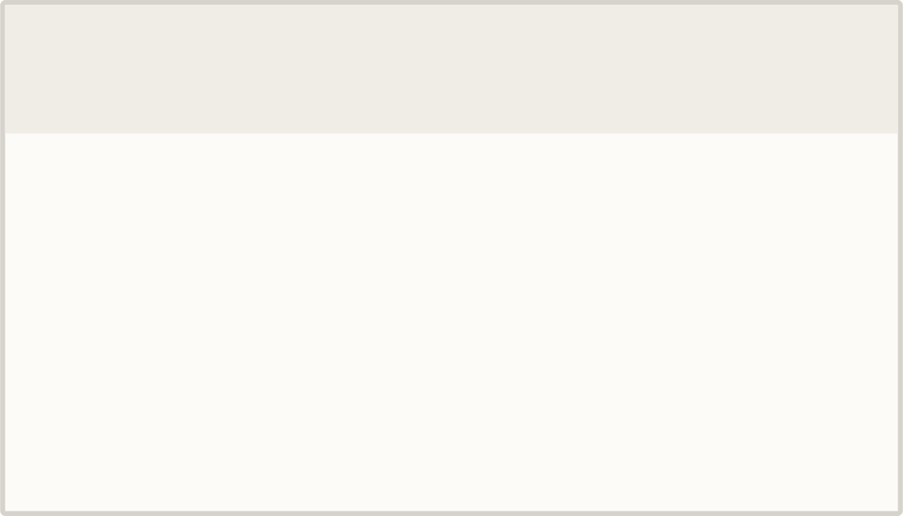



АБВ-аналіз (15/20/65)
АБВ-аналіз розвиває ідею Парето й дає чіткіший інструмент сортування справ за вагомістю.
Категорія А — 15% справ / 65% значущості
Категорія Б — 20% справ / 20% значущості
Категорія В — 65% справ / 15% результату
Найважливіші завдання. Виконує особисто керівник у першу чергу.
Важливі завдання. Частину можна делегувати підлеглим.
«Текучка». По можливості виключити або передоручити повністю.

Slide 7

Матриця Ейзенхауера
Квадрант Ейзенхауера розкладає всі справи за двома осями — важливість і терміновість — на чотири квадранти, кожен з яких визначає стратегію дій.

Slide 8
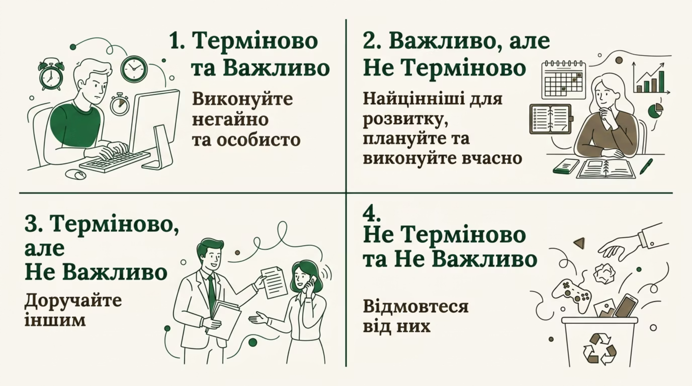
Чотири квадранти Ейзенхауера
Менеджер починає роботу з найважливіших справ, концентрується на них, а себе розвантажує, делегуючи частину завдань підлеглим — що водночас їх мотивує.

Slide 9



Порівняння методів
Принцип Парето
АБВ-аналіз
Квадрант Ейзенхауера
Нагадує, що головний результат дає меншість справ. Пояснює ситуацію, але не завжди підказує наперед.
Дозволяє формалізовано відібрати справи за вагомістю. Поєднує ідеї важливості та цінності часу.
Додає критерій терміновості до важливості. Підказує: що робити, що планувати, що делегувати, від чого відмовитись.

Slide 10


Практичний висновок
Жоден із методів не варто абсолютизувати — на практиці вони працюють у зв'язці. Парето нагадує про цінність меншості справ; АБВ-аналіз формалізує їх відбір; квадрант Ейзенхауера додає терміновість і визначає стратегію дій.
Щоранку перед початком роботи: виділити «справи категорії А», поставити їх на найкращий час доби, термінову дрібноту делегувати, а неважливе й нетермінове прибрати зі списку зовсім. Саме так процес прийняття рішень про пріоритети перетворюється з інтуїтивного на керований.

